Slide 1
Alueiden unioni
Budjetti ja aluepolitiikka

Slide 2
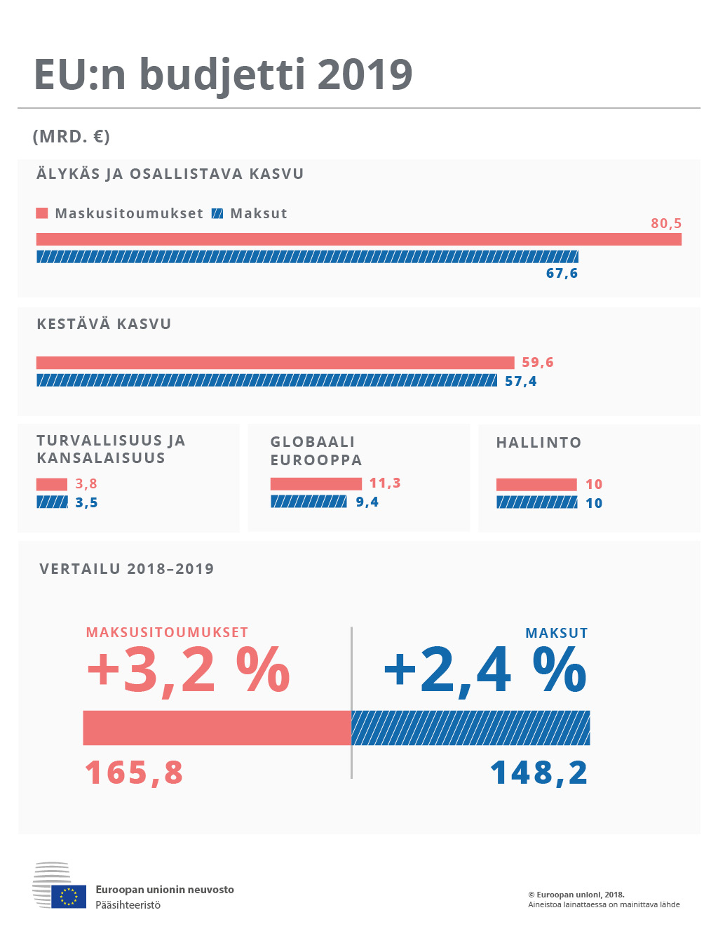
EU Budjetista

Slide 3
EU:n tulot ja menot
EU:n budjetin tulot muodostuvat
  jäsenvaltioiden jäsenmaksuista (enintään 1,24 % jäsenmaiden yhteenlasketusta bruttokansantulosta)
  Tullit
  ALV-perustaiset maksut ja muut tulot
Päätöksen budjetin tuloista tekee ministerineuvosto – oltava yksimielinen, hyväksytettävä kaikissa jäsenvaltioissa
Keskeinen periaate: budjetti ei milloinkaan alijäämäinen (ei voi kattaa lainanotolla)
Nettomaksajat/ –saajat (Suomi nettomaksaja)
Pääosa Suomeen EU:sta tulevasta rahasta ei budjetin kautta, vaan sisämarkkinahyötynä elinkeinoelämälle

Slide 4
Videoita teemasta:
EU Budjettiraamien suunnittelu
Yleinen budjettikehys EU:ssa ja kuka tekee päätökset?
EU Budjetti rautalankaversio – simple!
Mistä EU rahat tulevat ja mihin ne käytetään?

Slide 5
Eu Budjetti 2019: Keskiössä kasvu ja nuoret
Kasvun ja työpaikkojen luomisen tukemiseksi sovittiin 23,3 mrd. €:n maksusitoumuksista 6,1% enemmän kuin vuonna 2018.
Horisontti 2020 -ohjelma saa 12,3 mrd. € tutkimuksen ja innovoinnin tukemiseksi, mikä on 9,8% enemmän kuin vuonna 2018.
Verkkojen Eurooppa -välinettä vahvistetaan, ja se saa 3,8 mrd. € infrastruktuurihankkeiden rahoittamiseen eri puolilla Eurooppaa (37,0% enemmän kuin vuonna 2018).
Pienten ja keskisuurten yritysten tukemiseen (COSME-ohjelma) myönnetään 367 mrd. € (lisäys 3,7%).
EU:n prioriteettien mukaisesti myös nuoret hyötyvät uusista mahdollisuuksista.
  Erasmus+-ohjelma saa 2,8 mrd. € nuorisovaihtoa varten, mikä on 19,5% enemmän kuin vuonna 2018.
Nuorisotyöllisyysaloitteelle osoitetaan lisävaroja 350 milj. €.
Vapaaehtoistyö- ja työmahdollisuuksia avautuu myös Euroopan solidaarisuusjoukkojen hankkeiden kautta. Niiden saama tuki (143 milj. €) Tuki kolminkertaistuu.

Slide 6
Budjetti 2019: Lisää tukea muuttoliikkeen hallintaan ja turvallisuuteen
Muuttoliikkeen ja turvallisuuden alalla turvapaikka-, maahanmuutto- ja kotouttamisrahastoa vahvistetaan merkittävästi osoittamalla muuttoliikkeen hallintaan 1,1 mrd. € (55,9%:n lisäys vrt 2018).
Sisäisen turvallisuuden rahastolle osoitetaan 534 milj. €.
  muuttoliike- ja turvallisuushaasteista vastaaville virastoille osoitetaan lisävaroja. Näitä ovat mm. Frontex, Euroopan turvapaikka-asioiden tukivirasto, Europol ja eu-LISA.
Jäsenmaiden kesäkuussa 2018 sopiman mukaisesti EU:n budjetista 2019 osoitetaan 1,45 mrd. € EU:n välineeseen, jonka avulla pyritään huolehtimaan Turkissa olevien syyrialaispakolaisten perustarpeista, kuten terveydenhuollosta ja koulutuksesta.

Slide 7
Budjetti 2019: muuta keskeistä
EU:n ilmastotavoitteiden tukemiseksi 558 milj. € Life-ohjelman ympäristö- ja ilmastotoimiin, mikä on 6,7% enemmän kuin vuonna 2018.
Vuoden 2018 budjetin tapaan Turkin liittymistä valmistelevaa rahoitusta on leikattu 146,7 milj. €:lla ottaen huomioon Turkin tilanne demokratian, oikeusvaltioperiaatteen ja ihmisoikeuksien osalta.
Euroopan ulkosuhdehallinnolle osoitetaan vuoden 2019 budjetissa 1,2 milj. €:n lisärahoitus henkilöstön palkkaamiseksi strategista viestintää ja disinformaation torjuntaa varten.
Budjetti perustuu olettamukseen, että Iso-Britannia osallistuu EU:n budjettien rahoittamiseen ja toteuttamiseen vuoden 2020 loppuun Ison-Britannian ja EU:n neuvotteleman erosopimusluonnoksen mukaisesti.

Slide 8
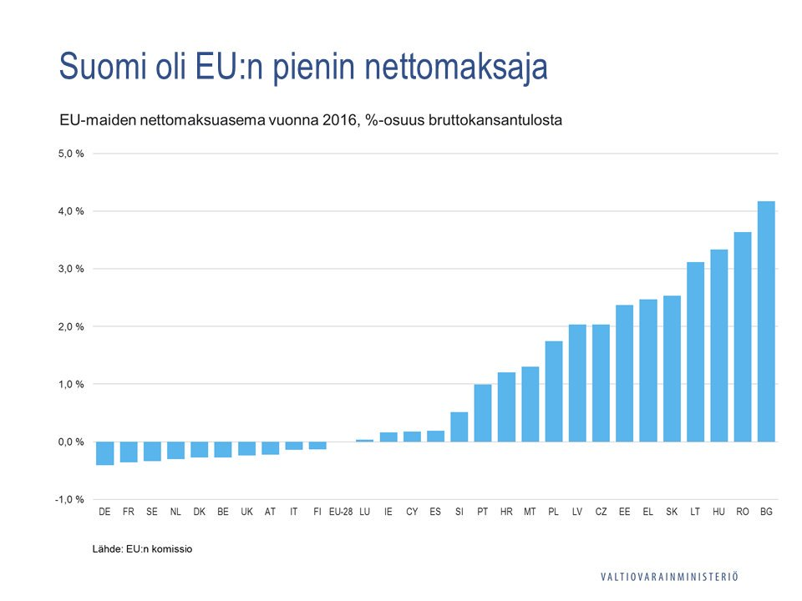

Slide 9
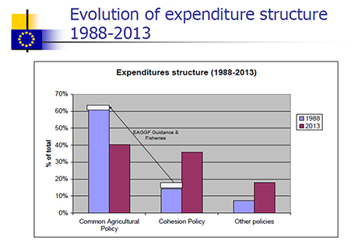

Slide 10
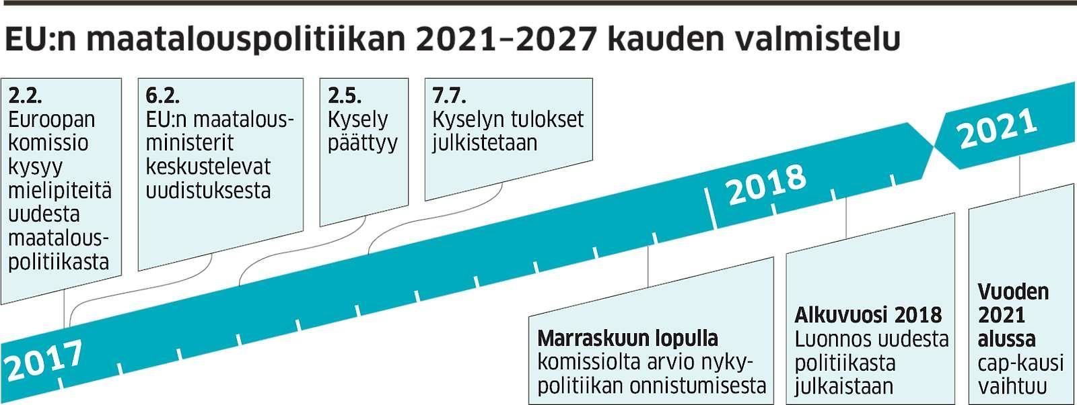
Seuraava monivuotinen rahoituskausi:
Esimerkki maatalouspolitiikan osalta

Slide 11
Aluepolitiikka
BKT
  Elintasokuilu jäsenmaat ja alueet
  Isot erot kansantalouksien koossa ja toimivuudessa (historialliset kehityskulut).
    Koulutus, infrastruktuuri, työllisyys
Taloudellisen tasavertaisuuden edistäminen tavoite!
  Alueellinen solidaarisuus
  ”Robin Hood politiikka” -> Aluepolitiikalla siirretään voimavaroja vaurailta alueilta köyhille – edistää taloudellista yhdentymistä
  Yhteisvastuun politiikka (vauraammat auttavat heikompia)
Taustalla läheisyysperiaate (subsidiariteettiperiaate): asiat ratkaistaan niin alhaisella tasolla kuin mahdollista
  Kunnallistason ratkaisut tärkeitä

Slide 12
Aluepolitiikan toteutus
Rakennerahastot = taloudellinen kehitys ja työpaikat (yritystuet, koulutustuet, ympäristönsuojelu, investoinnit, innovaatiot)
  Aluekehitysrahasto (EAKR)
    Kaslink Foods Oy
  Sosiaalirahasto (ESR)
  Koheesiorahasto = taloudellinen, sosiaalinen ja alueellinen yhteenkuuluvuus eli koheesio (liikenne ja ympäristöinfra)
    Suomi ei voi saada koheesiorahaston varoja
Alueiden komitea on vuodesta 1992 lähtien edistänyt läheisyysperiaatteen noudattamista

Slide 13
Tulokset ja haasteet
Aluepolitiikan avulla on onnistuttu vähentämään alueiden välisiä kehityseroja
Unionin laajeneminen synnyttänyt uusia haasteita – suurin haaste kuilu idän ja lännen välillä
Tavoitteina lähentyminen, alueellinen kilpailukyky ja työllisyys sekä alueellinen yhteistyö Euroopassa

